Slide 1
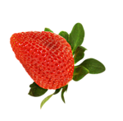
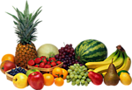
Энциклопедия одного слова «Ягода».
Выполнила Кустова Екатерина, ученица 6 класса
МБОУ СОШ№18 г. Воткинска.
Руководитель проекта – Т. Р. Наумова,
учитель русского языка и литературы
2013 год.

Slide 2
Лексическое значение слова
Ягода ж. Небольшой сочный плод кустарниковых или травянистых растений.
2. ЯГОДА. -ы, ж. 1. Небольшой сочный плод кустарников, полукустарников,кустарничков и травянистых растений. Ягоды крыжовника, малины. Ягодычерники, клюквы. 2. перен. О здоровой и привлекательной женщине, девушке(прост.). Девка-я. Сорок лет - бабий век, сорок два года - баба я. (поел.).* Одного поля ягода (разг., обычно неодобр.) - о том, кто схож с кем-н. вповедении, взглядах, принадлежит к одной компании. II уменьш. ягодка, -и, ж.Это цветочки, а ягодки будут впереди (поел. о чем-н. плохом: это еще ничего,дальше будет гораздо хуже). Я. ты моя! (ласковое обращение к ребенку, кженщине). Н прил. ягодный, -ая, -ое (к 1 знач.).
3. ЯГОДА ягоды, ж. Небольшой сочный плод кустарниковых или травянистых растений. Ягоды земляники. Ягоды малины. Варенье из ягод. Собирать ягоды. Все по ягоды ушли. Чехов. Винная ягода - см. винный. Волчья ягода - см. волчий. Нашего (одного, своего) поля ягода (разг. фам.) - сходный с кем-н. или подходящий для кого-н. человек, совершенно свой по духу, поведению. Он и по своему положению и по своему настроению был нашего поля ягода. М. Горький.

Slide 3
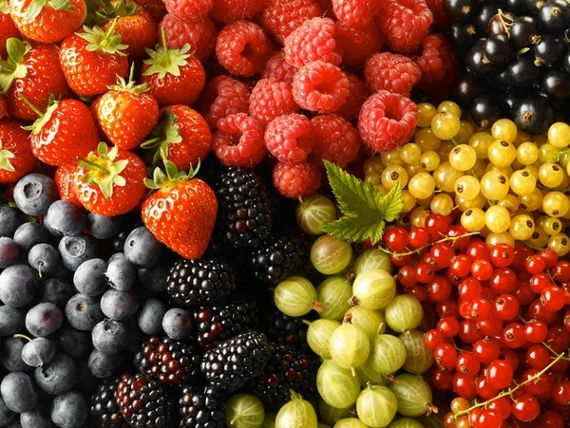
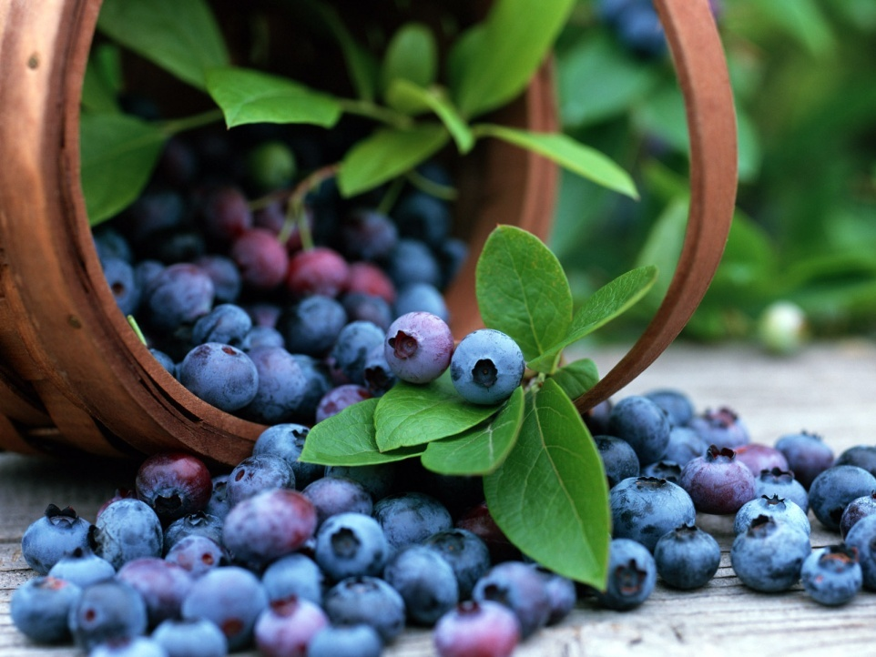
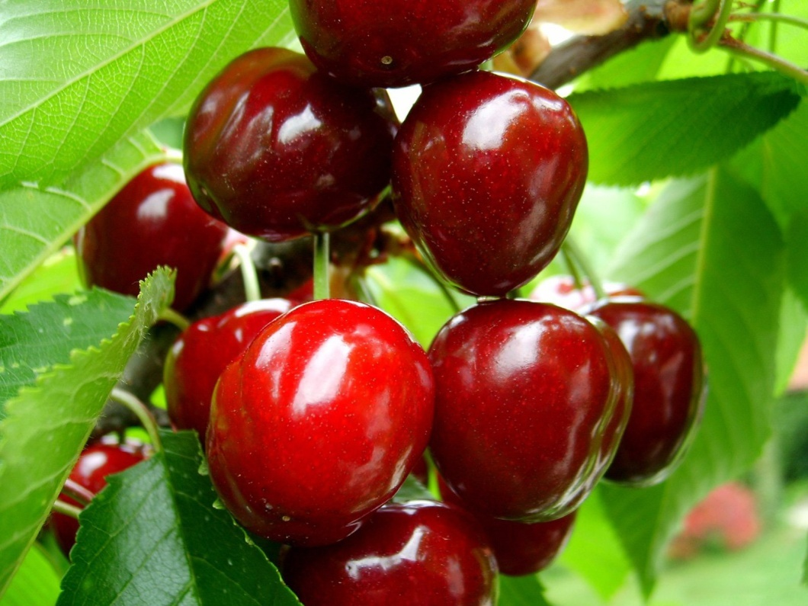
Этимологическое значение слова
Происходит от ЯГ, что в переводе с коми и родственных языков означает ЛЕС, т.е. ЛЕСНАЯ

Slide 4
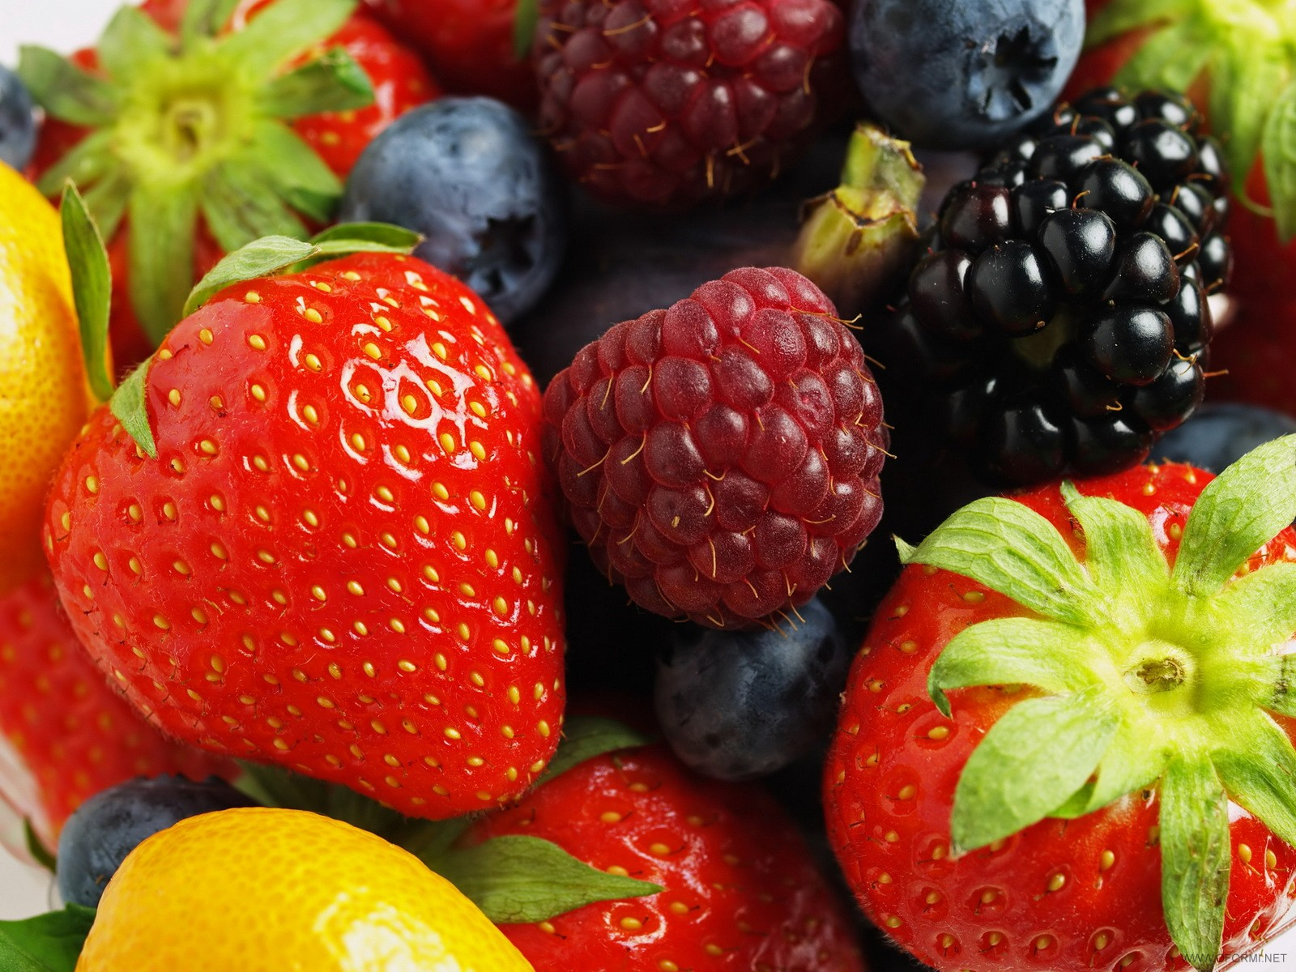
Слова - родственники:
ягодичный- ягодник- ягодообразность-
ягода- ягодка- ягоднинский- ягодообразный- ягодина- ягодкин- ягодница- ягодоуборочный- ягодица- ягодкина- ягодный- ягодицы- ягодковые- ягодоводство-

Slide 5
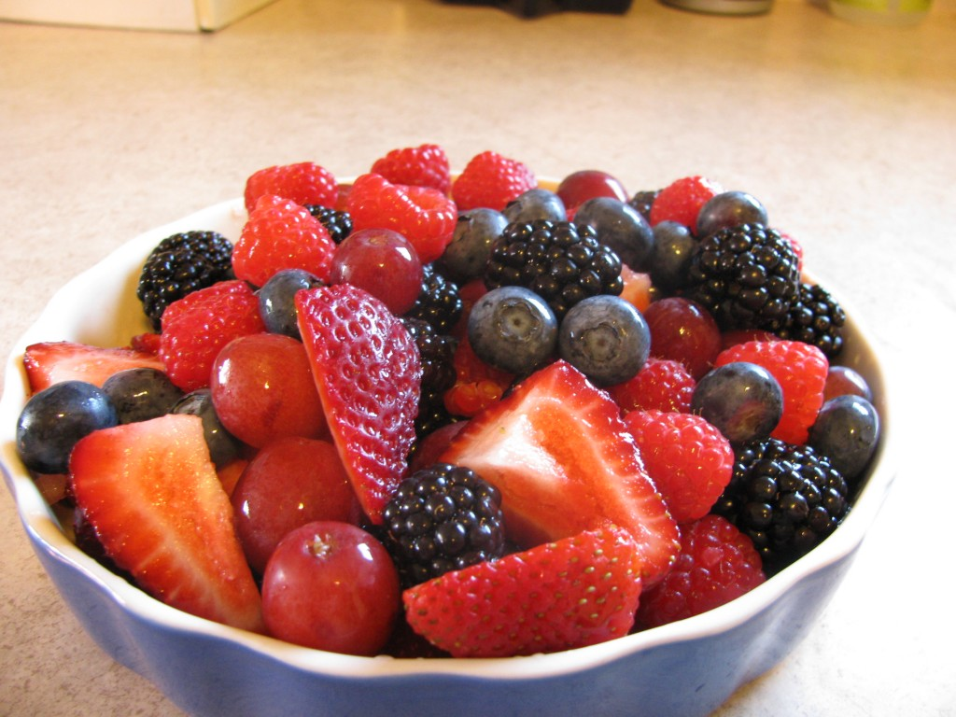
Слово в русском фольклоре
Пословицы :
У кого детки, у того и ягодки.
Красна ягодка, да на вкус горька
С малинника лыки не велики, да ягоды сладки, а с калинника лык надерешь, да ягод в рот не возьмешь.
Какая ягода, такое и варенье.
С одной ягоды сыт не будешь.
У каждой ягоды своя косточка.
Ягода винная - еда дивная.
Всякую ягодку в руки берут, да не всякую в кузов кладут.
На одном кусте ягод не насбираешь Тот куст, да не та ягода.
Всякую ягодку в руки берут, да не всякую в кузов кладут.
На одном кусте ягод не насбираешь.
Рыба - вода, репа - земля, а ягода - трава.

Slide 6
Русская народная сказка «Волшебные ягоды»
А жажда томит. «Дай сорву ягодку-другую, съем». Сорвал одну ягодку, съел — рог отпал; съел другую — и другой рог отпал. И чувствует: сила в нем против прежнего утроилась. «Ну, теперь я совсем оправился! Надо меч-самосек добывать». Сплел две корзины небольшие, набрал ягод красных и желтых.
Выбрался из лесу на дорогу и пошел в город. У заставы променял свое цветное платье и в худом кафтане да в лаптях пришел на царский двор:
—Ягоды спелые, душистые! Ягоды сладкие!
Услыхала царевна и посылает служанку:
—Поди узнай, что за ягоды. Коли сладкие, купи.
Выбежала та на крыльцо:
—Эй, торговый человек, сладки ли твои ягоды?
—Лучше моих ягод, красавица, нигде не найдешь! Отведай-ка сама. — И подал ей красную целебную ягоду.
Ягода девушке по вкусу пришлась. И отдал ей Иван желтые ягоды. Воротилась девушка в горницу:
—Ой, до чего сладки ягоды у этого торговца, век таких не едала!
Съела царевна ягодку-другую — стало ей не по себе.

Slide 7
Слово в музыкальных произведениях
«Ягода-малина», Легкоступова Валентина
﻿Может, помнишь тот сказочный сон,
Позабыт он тобой или нет,
Плыл над полем малиновый звон,
Занимался малиновый свет.
Ягода малина нас к себе манила,
Ягода малина летом в гости звала.
Как сверкали эти искры на рассвете,
Ах, какою сладкой малина была.
Тихо лес шелестел колдовской,
Лишь для нас пели в нём соловьи,
И малиною, спелой такой,
Пахли тёплые губы твои.
Ягода малина нас к себе манила,
Ягода малина летом в гости звала.
Как сверкали эти искры на рассвете,
Ах, какою сладкой малина была.
Ты мне слово одно подари,
Над которым не властны века,
И пускай от сиянья зари
Вновь малиновой станет река.
Ягода малина нас к себе манила,
Ягода малина летом в гости звала.
Как сверкали эти искры на рассвете,
Ах, какою сладкой малина была.
Ягода малина нас к себе манила,
Ягода малина летом в гости звала.
Как сверкали эти искры на рассвете,
Ах, какою сладкой малина была.
Ах, какою сладкою малина была.
Ах, какою сладкою малина была.

Slide 8
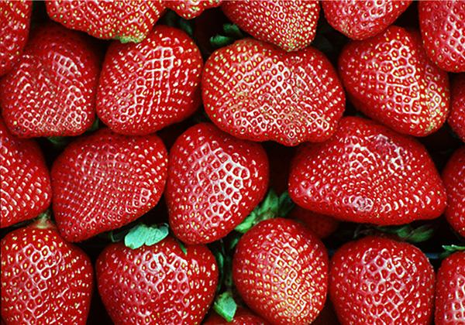
Слово «Ягода» в названиях произведений классической и современной литературы
Лев толстой «Ягоды»
К жене же он медлил входить, потому что от этого свидания теперь не ожидал ничего хорошего. Дело все было в ягодах. Мальчики вчера принесли ягоду. Николай Семеныч купил, не торговавшись, две тарелки не совсем спелых ягод. Дети прибежали, прося себе, начали есть прямо с тарелок. Мари еще не выходила. И когда вышла и узнала, что Гоге дано было ягод, ужасно рассердилась, так как у него желудок уже был расстроен. Она стала упрекать мужа, он ее. И вышел неприятный разговор, почти ссора. К вечеру, точно, Гога нехорошо сходил. Николай Семеныч думал, что этим кончится, но призыв доктора обозначал, что дело приняло дурной оборот.
Людмила Петрушевская «Незрелые ягоды крыжовника»
Улитка, скользящая на одной подошве, вот кто такая была эта девочка, которая получила колючку в самое сердце, в сердце, вокруг которого росла припухлость размером с крупную
ягоду крыжовника…
Ясно, что Толик, гений, вундеркинд, нашел применение чужой несчастной любви, догадался как ее употребить в дело — но круг улыбающихся животной улыбкой лиц, круг приготовленных для удушения пальцев не сомкнулся над девочкой, остался там, в лесу, там, в заколдованном царстве незрелых ягод крыжовника.

Slide 9
Варлам Шаламов «Ягоды»
Выпавший снег давно разнесло ветрами. Стылая заиндевевшая трава скользила в руках и меняла цвет от прикосновения человеческой руки. На кочках леденел невысокий горный шиповник, темно-лиловые промороженные ягоды были аромата необычайного. Еще вкуснее шиповника была брусника, тронутая морозом, перезревшая, сизая... На коротеньких прямых веточках висели ягоды голубики – яркого синего цвета, сморщенные, как пустой кожаный кошелек, но хранившие в себе темный, иссиня-черный сок неизреченного вкуса.
Ягоды в эту пору, тронутые морозом, вовсе не похожи на ягоды зрелости, ягоды сочной поры. Вкус их гораздо тоньше.

Slide 10
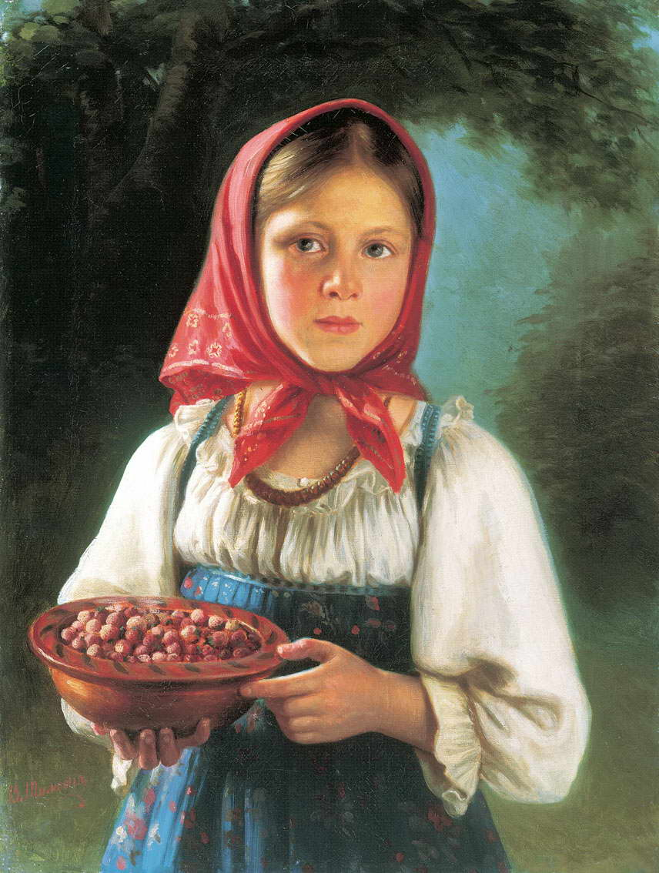
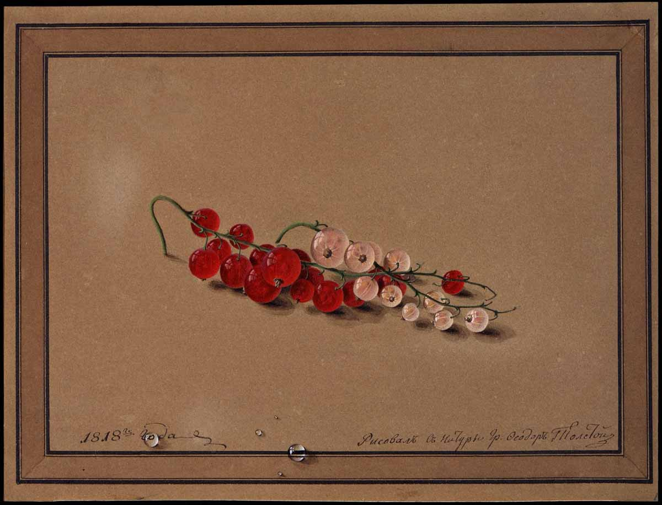
Слово в иллюстрациях
Тимофеев В. Т. «Девочка с ягодами».
Толстой Ф. П. «Ягоды красной и белой смородины».

Slide 11
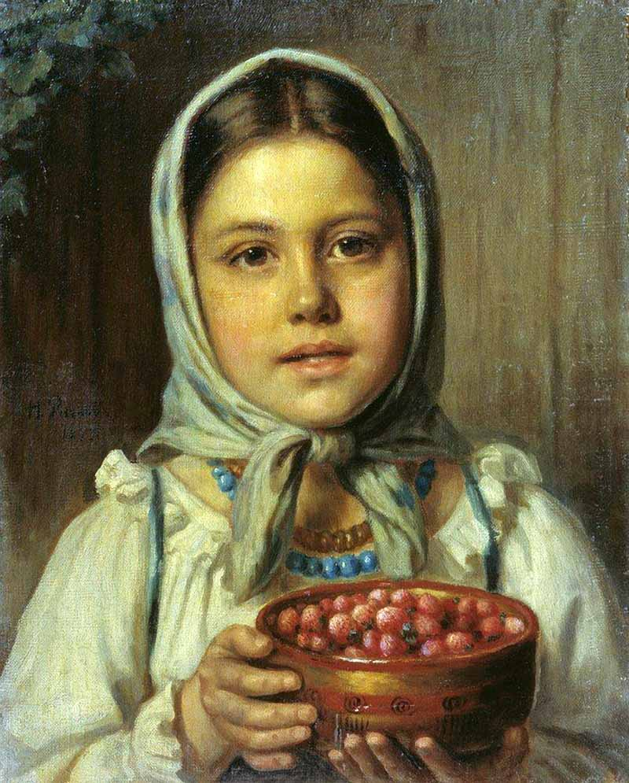
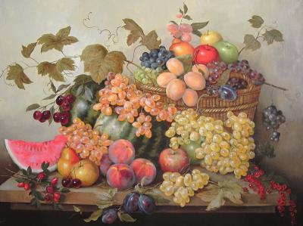
Рачков Н. Е. «Девочка с ягодами».
Елена Бартенева «Ягоды и фрукты».

Slide 12
Использованные ресурсы
1. http://poiskslov.com/word/%D1%8F%D0%B3%D0%BE%D0%B4%D0%B0/
2. http://www.google.ru/search?q=%D0%BA%D0%B0%D1%80%D1%82%D0%B8%D0%BD%D1%8B+%D0%BF%D1%80%D0%BE+%D1%8F%D0%B3%D0%BE%D0%B4%D1%83&newwindow=1&hl=ru&noj=1&source=lnms&tbm=isch&sa=X&ei=-w5wUbWrH-Xj4QSF8oC4Cw&ved=0CAoQ_AUoAQ&biw=1280&bih=872#imgrc=_ - картинки
http://slovonline.ru/slovar_el_slova_od3. nokorennue/b-30/id-
308687/yagoda.html –слова-родственники
4. http://posloviz.ru/category/yagoda/ - пословицы
5. http://www.karaoke.ru/catalog/song/13529006/ - песня «Ягода малина»
6. http://www.world-art.ru/lyric/lyric.php?id=18578 - Лев Толстой «Ягоды»
7. http://booksss.ru/n/book/109814-Petrushevskaja-Ljudmila-Stefanovna-Nezrelye-jagody-kryzhovnika.html -Людмила Петрушевская «Незрелые ягоды крыжовника»
8. http://www.hmilnik.com/books/-russkie_narodnye_skazki_-_volshebnye_yagody_54 - «Волшебные ягоды» Русская народная сказка
9. http://www.google.ru/search?q=%D0%BA%D0%B0%D1%80%D1%82%D0%B8%D0%BD%D1%8B+%D0%BF%D1%80%D0%BE+%D1%8F%D0%B3%D0%BE%D0%B4%D1%83&newwindow=1&hl=ru&noj=1&source=lnms&tbm=isch&sa=X&ei=-w5wUbWrH-Xj4QSF8oC4Cw&ved=0CAoQ_AUoAQ&biw=1280&bih=872 - Картинки ягод
10. http://ru.wiktionary.org/wiki/%D1%8F%D0%B3%D0%BE%D0%B4%D0%B0 - этимология слова

